Slide 1
Лекция 1. Основы языка C# Содержание лекции:
Информационные технологии и программирование
История создания языка C#
Общие понятия
Система типов
Преподаватель курса: Клюкин Даниил Анатольевич, ст. преподаватель каф. ПМиИТ

Slide 2
Преподаватель курса:
Клюкин Даниил Анатольевич,
инженер-программист 1-й категории
https://github.com/DaniilKlyukin
Длительность курса:
3 семестра.
Форма контроля:
1-й семестр – экзамен,
2-й семестр – зачет с оценкой,
3-й семестр – зачет с оценкой.

Slide 3
Для допуска к экзамену/зачету необходимо:
Не иметь прогулов.
Сдать лабораторные работы.
На экзамене/зачете оценка зависит от полноты ответа на билет.
Прогулы необходимо отработать: предоставить конспект лекции, решить дополнительные практические задания.

Slide 4
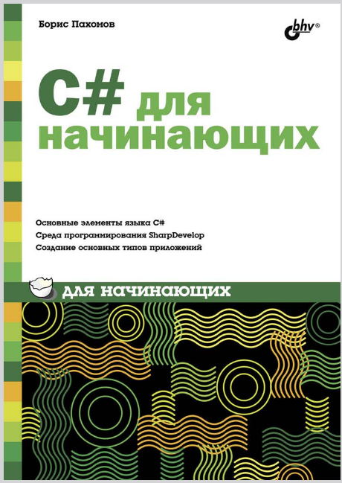
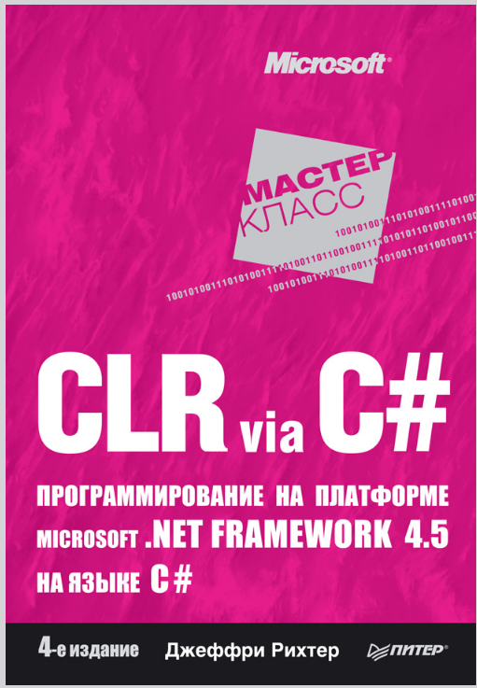

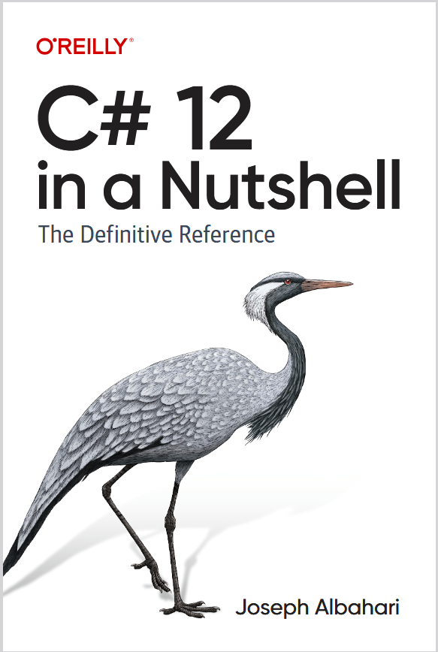
Литература
Основные книги:
Пахомов Б.И. C# для начинающих.
Васильев А.Н. Программирование на C#.
Джеффри Рихтер. CLR via C#.
Джозеф Албахари. C# 12 in a Nutshell.
Дополнительные книги:
Стив Макконнел. Совершенный код.
Роберт Мартин. Чистый код.
Дональд Кнут. Искусство программирования.
Эндрю Таненбаум. Архитектура компьютера.

Slide 5
Курсы по программированию на C#
Полное руководство по языку программирования С# 13 и платформе .NET 9: https://metanit.com/sharp/tutorial/
Обучающие курсы https://ulearn.me/
Интересные статьи:
Ликбез по типизации: https://habr.com/ru/articles/161205/
Особенности строк в C#: Особенности строк в .NET / Хабр

Slide 6
Компоненты программирования
Что нужно знать, чтобы уметь программировать?
Алгоритмы и структуры данных
Синтаксис ЯП
Программирование
Прикладные библиотеки
Архитектура ПО
(принципы разработки)
Практика программирования

Slide 7
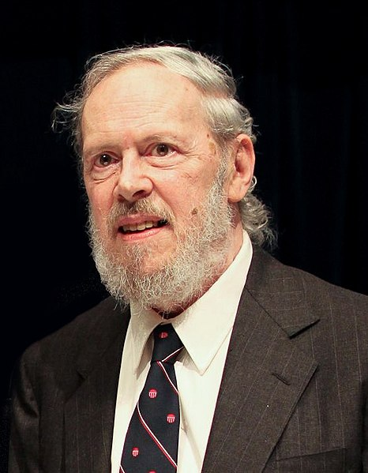
История создания языка C#
C (Си), 1973 г.
C++,
1984 г.
C#,
2000 г.
C был разработан в начале 1970-х годов Деннисом Ритчи в Bell Labs. Он был создан как ЯП общего назначения, предназначенный для написания операционных систем и другого системного программного обеспечения. C отличался своим структурным подходом, портативностью и эффективностью.
Деннис Ритчи
Notes:
Особенности процедурных языков (C, Паскаль, Бейсик, Фортран …):
последовательность, ветвление, цикл,
код выполняется последовательно, строка за строкой, сверху вниз,
данные и операции с ними тесно связаны,
=> низкая модульность,

Slide 8
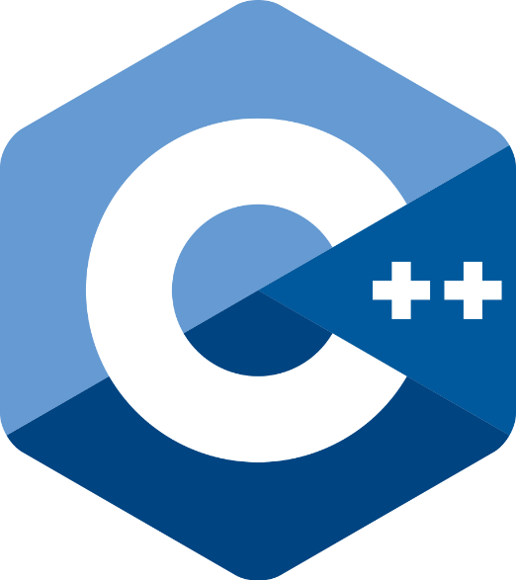
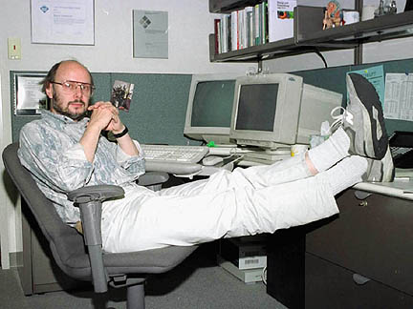
В начале 1980-х годов Бьярн Страуструп в Bell Labs расширил возможности языка C, создав C++.
C++ быстро стал популярным благодаря своей универсальности и эффективности. Он используется для создания программного обеспечения разного рода: от игр до ОС. Этот язык также широко применяется в обработке данных и научных расчетах.
Бьярне Страуструп

Slide 9

В конце 1990-х годов компания Microsoft начала разрабатывать новый язык программирования, который должен был стать более современным и безопасным, чем C++. Этот язык получил название C#.
C# был разработан командой под руководством Андерса Хейлсберга. Он был вдохновлен C++ и другими языками, такими как Java и Modula-3.
C# был официально выпущен в 2002 году и быстро завоевал популярность среди разработчиков. Он стал одним из ведущих языков программирования для разработки приложений Windows, веб-приложений и мобильных приложений.
Андерс Хейлсберг

Slide 10
Ключевые особенности C#
C# унаследовал многие функции от C++, но также добавил ряд новых функций, в том числе:
Управляемая среда: C# выполняется в управляемой среде, которая обеспечивает автоматическое управление памятью и защиту от сбоев.
Безопасность типов: C# использует строгую систему типов, которая помогает предотвратить ошибки во время выполнения.
Совместимость с .NET: C# является частью платформы .NET, которая предоставляет богатый набор библиотек и служб для разработки приложений.
Notes:
Еще одним новшеством платформы .NET была технология активных серверных страниц ASP.NET (Active Server Page). С её помощью можно было относительно быстро разработать веб-приложения, взаимодействующие с базами данных.
Также сейчас С# применяется для создания игр под Windows, macOS, Android и iOS. Объясняется это тем, что этот язык лучше всего подходит для работы с Unity.

Slide 11
Общие понятия
Программирование — это наука, изучающая теорию и методы разработки, производства и эксплуатации программного обеспечения ЭВМ.
Суть программирования заключается в том, чтобы составить алгоритм и перевести его на язык программирования.
Алгоритм — это описание последовательности операций, направленных на решение поставленной задачи.
Язык программирования — это набор правил, с помощью которых программист записывает исходную программу. Из полученного текста специализированные программы (трансляторы, компоновщики и др.) формируют код, предназначенный для процессора.

Slide 12
Программа — комбинация компьютерных инструкций и данных, позволяющая аппаратному обеспечению вычислительной системы выполнять вычисления или функции управления.
Компилятор — это программа-транслятор, которая преобразует исходный код, написанный на языке программирования высокого уровня, в эквивалентный машинный код (исполняемый файл) или промежуточное представление (например, байт-код) перед выполнением программы. Пример: GCC (C/C++).
Интерпретатор — это программа, которая выполняет исходный код построчно, транслируя и исполняя каждую инструкцию непосредственно во время работы программы (runtime), без предварительного создания отдельного исполняемого файла. (Python).

Slide 13
Машинный код — это низкоуровневая последовательность двоичных или шестнадцатеричных инструкций, которые могут быть непосредственно выполнены процессором компьютера без дополнительной трансляции.
Пример машинного кода: B8 2A 00 00 00
Байт-код — это промежуточное представление кода, предназначенное для выполнения виртуальной машиной (ВМ) или интерпретатором, а не процессором напрямую.

Slide 14
По степени соответствия конструкций языка машинному (процессорному) коду языки программирования делятся на
Низкоуровневые (машинно-ориентированные)
Высокоуровневые.
Процедурные – функции обрабатывающие данные.
C, Паскаль, Basic, Алгол и др.
Объектно-ориентированные – взаимодействующие объекты.
C#, C++, Python, Java др.

Slide 15
Процесс преобразования C# кода в машинный код
Компиляция – трансляция (перевод) программы, составленной на исходном языке высокого уровня, в эквивалентную программу на низкоуровневом языке, близком машинному коду (иногда на язык ассемблера), выполняемая компилятором.
CIL (MSIL) – Common Intermediate Language (Microsoft Intermediate Language). Промежуточный язык, разработанный компанией Microsoft для платформы .NET Framework. Является независимым от ЦП набором инструкций, которые можно эффективно преобразовать в машинный код.

Slide 16
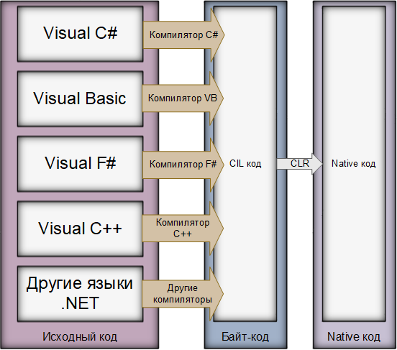
CLR – Common Language Runtime исполняющая среда для байт-кода CIL, в который компилируются программы, написанные на .NET-совместимых языках программирования.
JIT – Just In Time компиляция. Преобразование байт кода в машинные инструкции.
( JIT )

Slide 17
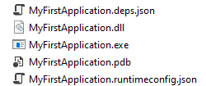
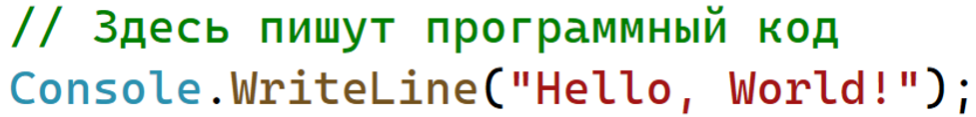
Код на языке C#
Компилятор C#
Код на промежуточном языке (MSIL)
Машинный код
JIT Компилятор

Slide 18
Среда разработки
Интегри́рованная среда́ разрабо́тки (Integrated development environment — IDE), также единая среда разработки – комплекс программных средств, используемый программистами для разработки программного обеспечения (ПО).
Microsoft Visual Studio 2022 – IDE от компании Майкрософт.
Visual Studio включает один или несколько компонентов из следующих:
Visual Basic .NET, Visual C++, Visual C#, JavaScript, Python (включён начиная с Visual Studio 2019), TypeScript, XAML.
JetBrains Rider (Win/macOS/Linux, платный).
MonoDevelop (Win/macOS/Linux, бесплатный).

Slide 19
Основные компоненты IDE:
Текстовый редактор с подсветкой синтаксиса, автодополнением кода (IntelliSense) и навигацией по проекту.
Транслятор (компилятор и/или интерпретатор) для преобразования исходного кода в исполняемую программу.
Средства автоматизации сборки (build tools) для управления зависимостями и компиляцией проекта.
Отладчик (debugger) для пошагового выполнения кода, анализа переменных и диагностики ошибок.

Slide 20
IntelliSense — технология автодополнения кода от компании Microsoft, наиболее известная в Microsoft Visual Studio. Дописывает элементы кода при вводе начальных букв (появляется при вводе).
Принятие автодополнения происходит по нажатию на Tab или Enter.
Быстрые команды
Закомментировать код: Ctrl + K, Ctrl + C.
Форматирование кода: Ctrl + K, Ctrl + D.
Переименование элемента кода с учётом всех зависимостей: Ctrl + R, Ctrl + R.

Slide 21
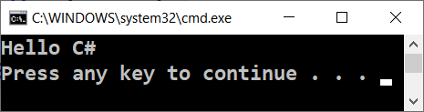
Создание первой программы
Консольное приложение — это простейший тип программы, которая взаимодействует с пользователем через текстовый интерфейс командной строки (терминал). В отличие от графических приложений (GUI), оно не имеет окон, кнопок или визуальных элементов, а ввод/вывод данных происходит через текст.

Slide 22

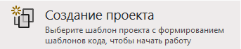
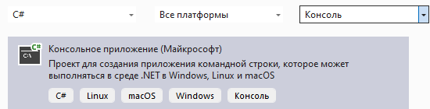
Необходимо скачать и установить программу Visual Studio 2022 Community ( https://visualstudio.microsoft.com/ru/vs/ )
Запустить Visual Studio 2022
Выбрать «Создание проекта»
Выбрать шаблон проекта «Консольное приложение (Майкрософт)»

Slide 23
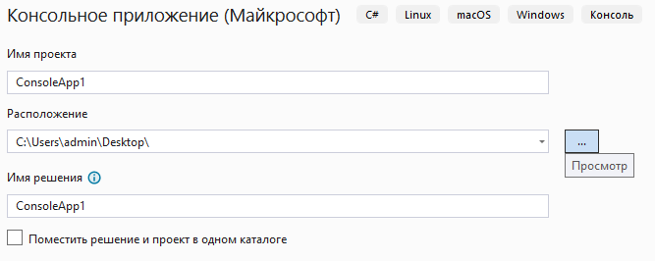
Далее выбираем расположение проекта

Slide 24

Выбираем актуальную платформу (.Net 7, .Net 8 и далее)

Slide 25
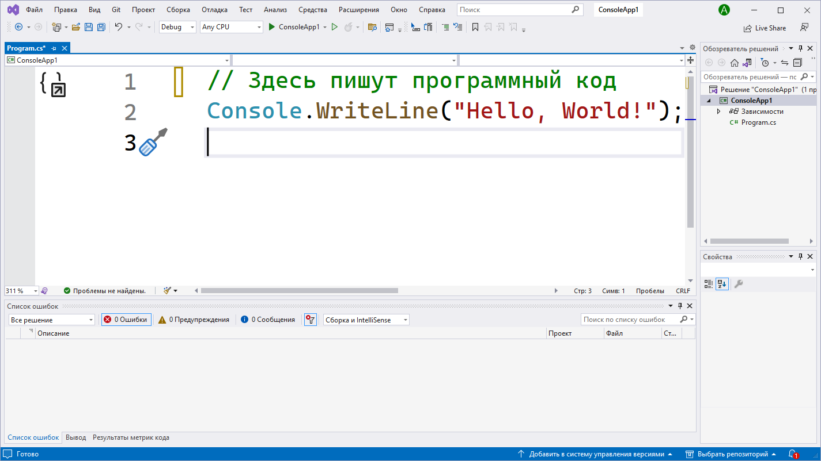

Slide 26
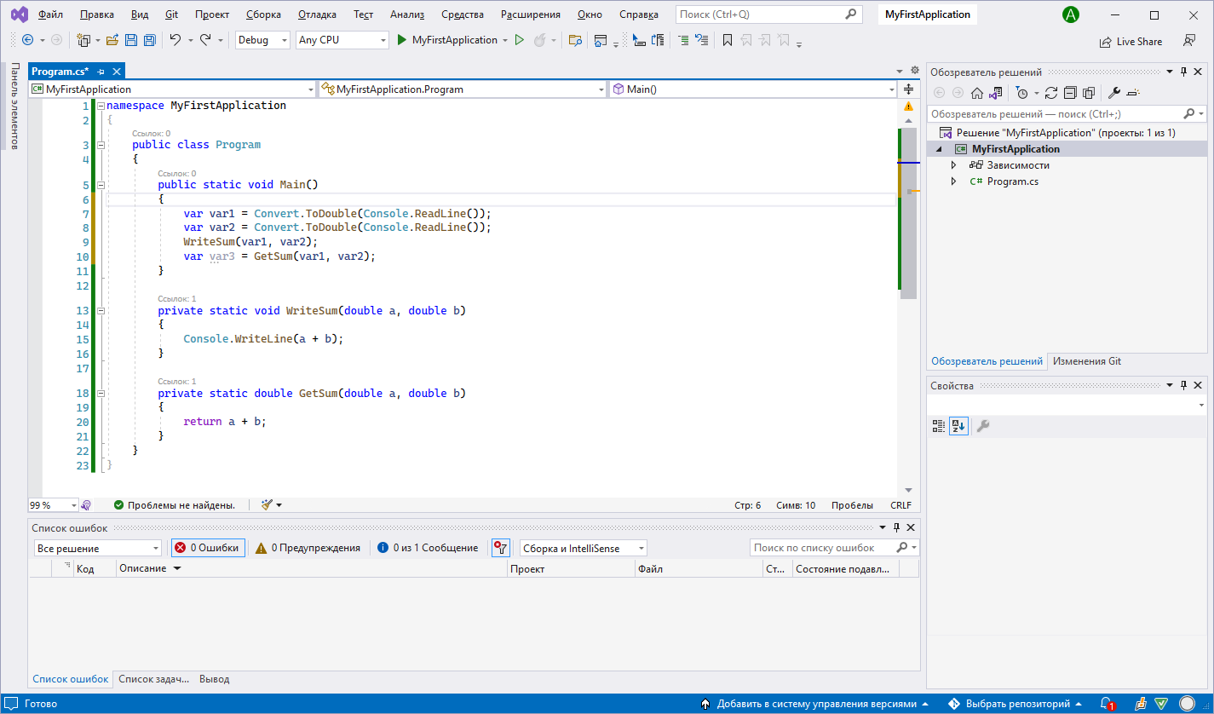
Список ошибок
Файлы программы

Slide 27
Обозреватель решений (Solution Explorer)
Где найти: Вид → Обозреватель решений (или Ctrl + Alt + L).
Зачем нужно:
Показывает структуру вашего проекта (файлы, папки, зависимости).
Позволяет быстро переключаться между файлами (например, Program.cs).
Вкладка "Вид" (View)
Содержит инструменты для навигации по коду и отображения дополнительных окон.
Полезные пункты:
Ошибки (Ctrl + \, E) — список ошибок компиляции.
Вывод (Ctrl + Alt + O) — логи сборки и запуска программы.

Slide 28
Вкладка "Сборка" (Build)
Отвечает за компиляцию проекта.
Основные действия:
Собрать решение (Ctrl + Shift + B) — проверить код на ошибки без запуска.
Очистить решение — удалить временные файлы сборки.
Вкладка "Отладка" (Debug)
Здесь настраивается запуск программы в режиме отладки.
Ключевые кнопки:
Запуск с отладчиком (F5) (остановка на ошибках).
Запуск без отладки (Ctrl + F5).
Точки останова (F9 на строке кода).

Slide 29
Система типов
Языки Программирования
Типизированные
Нетипизированные
Типизированные языки: C, C#, Java, Python, PHP.
Нетипизированные языки: язык ассемблера, Forth.

Slide 30
Тип данных это
множество допустимых значений, которые могут принимать данные, принадлежащие к этому типу;
Примеры:
Целые числа – 1, 2, 3 и т.д.
Вещественные числа 1,5; 3,14; 0,123 и т.д.
набор операций, которые можно осуществлять над данными, принадлежащими к этому типу.
Примеры: сложение, умножение, деление, вычитание и др.

Slide 31
Тип данных | Псевдоним .NET Framework | Размер, байт | Диапазон
byte | System.Byte | 1 | -128...127
sbyte | System.SByte | 1 | 0...255
short | System.Int16 | 2 | -32768...32767
ushort | System.UInt16 | 2 | 0...65535
int | System.Int32 | 4 | -2 147 483 648 ... 2 147 483 647
uint | System.UInt32 | 4 | 0 ... 4 294 967 295
Хранение числа 123 типа Int32 в памяти:
0 | 0 | 0 | 0 | 0 | … | 0 | 0 | 0 | 1 | 1 | 1 | 1 | 0 | 1 | 1
Всего 32 ячейки
Знак + (0) или - (1)

Slide 32
Тип данных | Псевдоним .NET Framework | Размер, байт | Диапазон
long | System.Int64 | 8 | -9 223 372 036 854 775 808 ... 9 223 372 036 854 775 807
ulong | System.UInt64 | 8 | 0 ... 18 446 744 073 709 551 615
char | System.Char | 2 | Символ Юникода
string | System.String | 14+2*кол-во символов | Символ Юникода
bool | System.Boolean | 1 | True, False

Slide 33
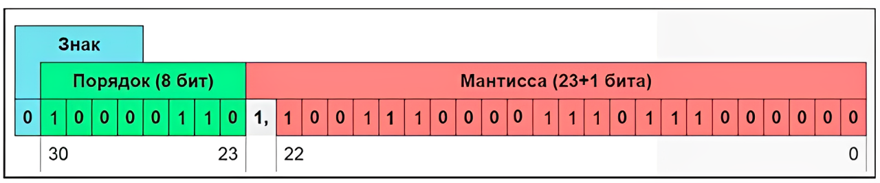
Тип данных | Псевдоним .NET Framework | Размер, байт | Диапазон
float | System.Single | 4 | ±1,5×10⁻⁴⁵ ... ±3,4 × 10³⁸
double | System.Double | 8 | ±5×10⁻³²⁴ ... ±1,7 × 10³⁰⁸
decimal | System.Decimal | 16 | ±1,0×10⁻²⁸ ... ±7,9 × 10²⁸
Вещественные числа представляются в памяти в соответствии со стандартом IEEE754, пример для числа 206,116 типа float:

Slide 34
Переменная — это именованная область памяти, предназначенная для хранения данных определённого типа, значение которой может изменяться во время выполнения программы.
Объявление переменной — это указание её имени и типа в исходном коде программы. Оно сообщает компилятору или интерпретатору о существовании переменной, но не выделяет под неё память.
int myIntVariable;
float myFloatVariable;
char myCharVariable;

Slide 35
Инициализация – это процесс присвоения начального значения при создании переменной. Перед инициализацией происходит выделение памяти.
<Тип данных> <Имя переменной> = <Значение>;
int myIntVariable;
myIntVariable = 11; ИЛИ int myIntVariable = 11;
float myFloatVariable = 10.2f;
char myCharVariable = 'q';

Slide 36
Комментарии
Комментарий – это текст, который предназначен только для читающего программу человека и компилятором игнорируется.
Виды:
Однострочный;
Многострочный;
XML – комментарий.
//Способ 1. Однострочный комментарий
/*
Способ 2
Многострочный комментарий
*/
int myIntVariable;
myIntVariable = 11;
const float myFloatVariable = 10.2f;
char myCharVariable = 'q';

Slide 37
Вопросы
Какой тип данных нужно выбрать если мы хотим хранить в нем:
Целые числа от 1 до 100
Целые числа
Натуральные числа от 1 до 1000
Огромные целые числа > 10 000 000
Единичные символы, например, ‘a’; ‘b’; ‘1’; ‘@’ …
Символы и, возможно, слова: «Вася»; «Петя»; «012345»; «Я» …
Вещественные числа
Вещественные числа, когда не требуется большое количество знаков после запятой (не нужна высокая точность): 0,15; 0,3; -0,0025
Очень большие вещественные числа
Вещественные числа, когда требуется высокая точность (много знаков после запятой)
Выражения, для которых всего 2 варианта ответа, например, «Да» или «Нет».

